Slide 1
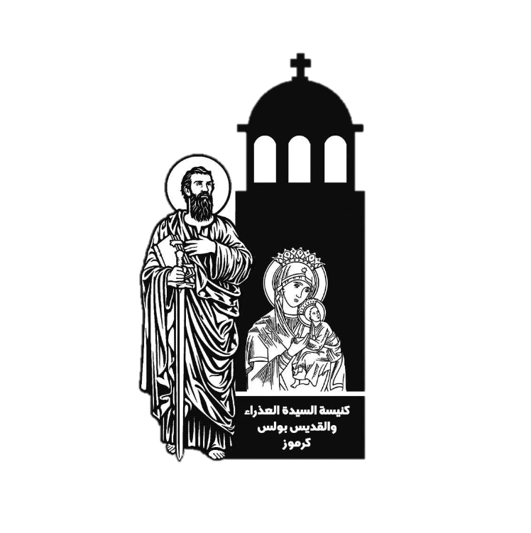
كنيسة السيدة العذراء مريم والقديس بولس الرسول-كرموز
اجتماع شباب وشابات ليكن نور
Helloooo!

Slide 2




Slide 3
ما هو/هى أطول الكائنات الحية عمر ؟
السلحفاه

Slide 4
ما هو أكبر كوكب في مجموعتنا الشمسية ؟
المشترى

Slide 5
ما هو اسم والد أبونا إبراهيم؟
تارح

Slide 6
ما اسم المدينتين اللتين أمطرهما الله كبريتاً وناراً ؟
سدوم وعمورة

Slide 7
من هو الطفل الذي درس الكتب المقدسة وهو في طفولته؟
تيموثاوس

Slide 8
Zoom Out

Slide 9
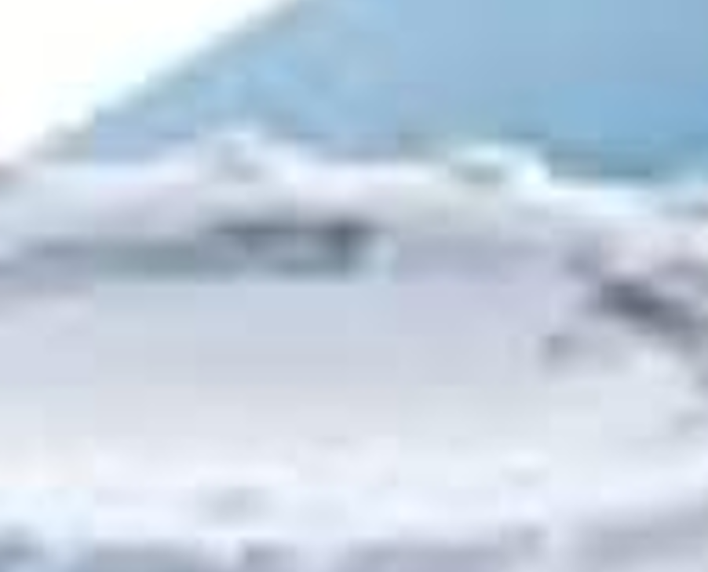

Slide 10
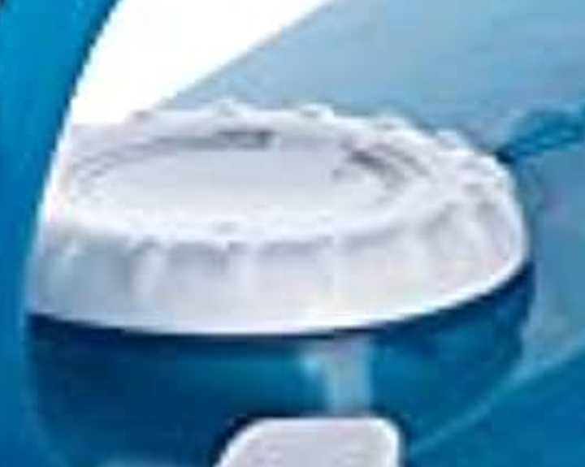

Slide 11
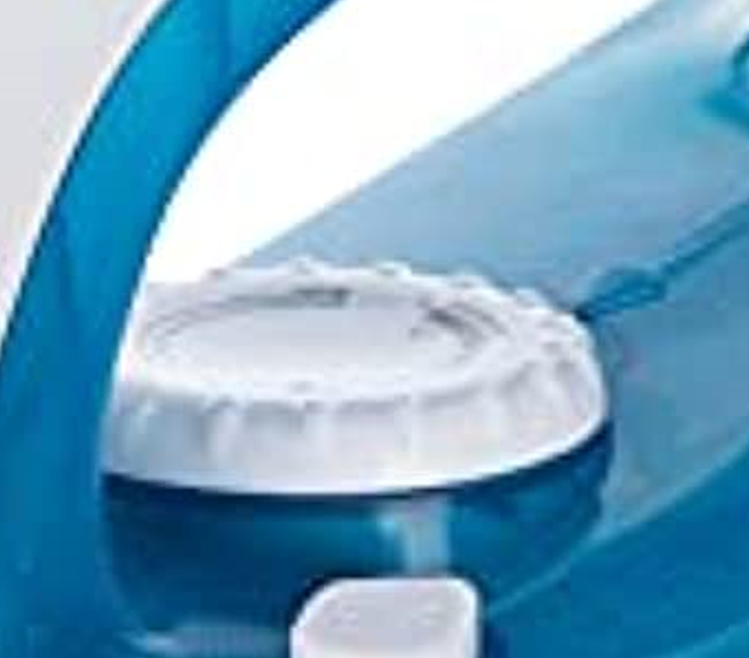

Slide 12
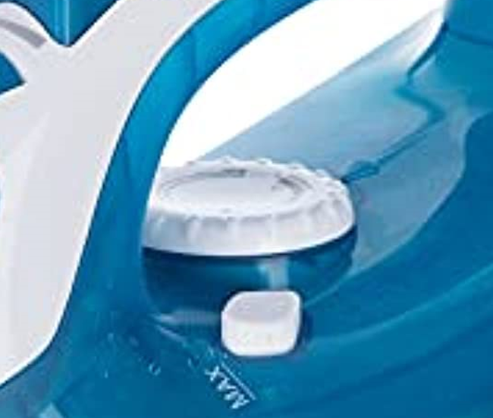

Slide 13
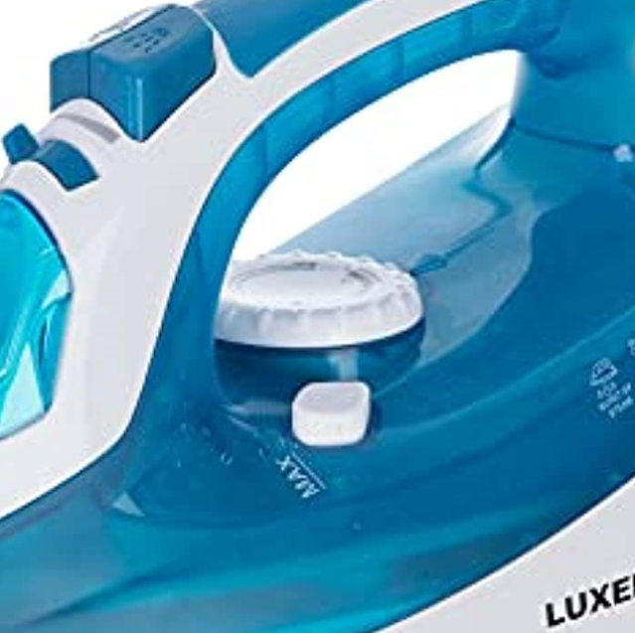

Slide 14
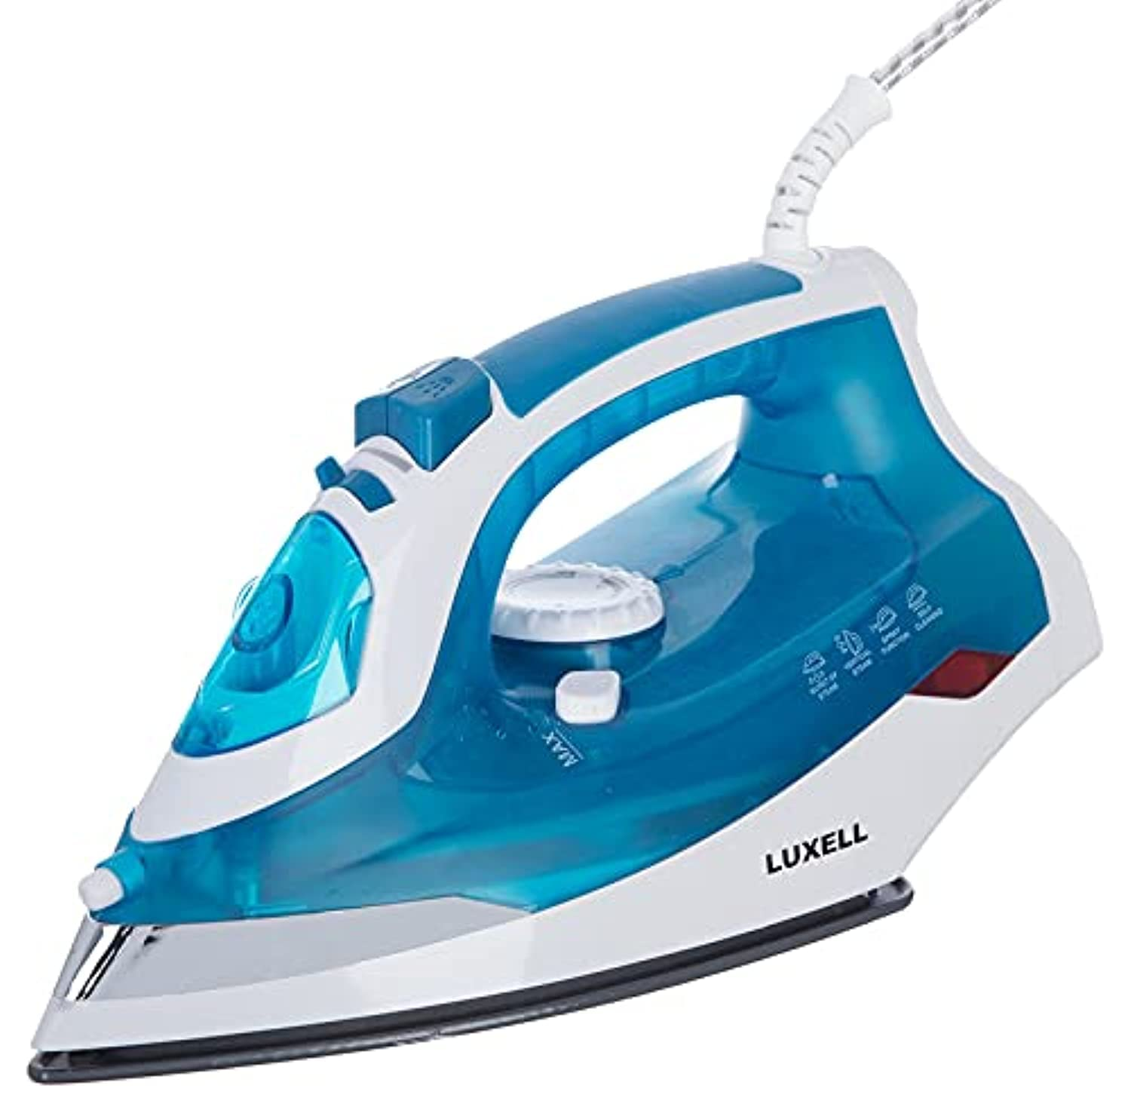

Slide 15
مكواه

Slide 16
آيات بالصور

Slide 17
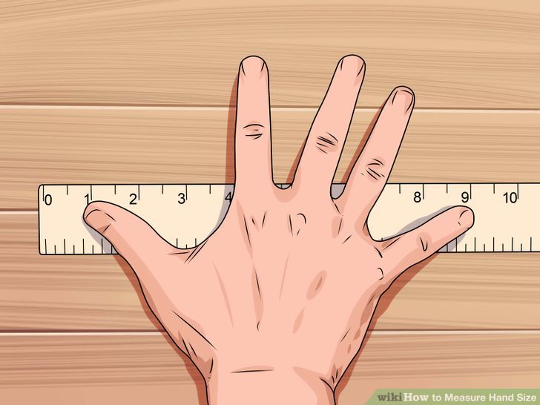
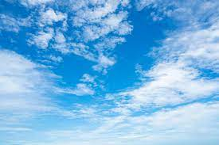
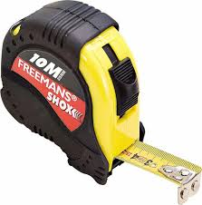
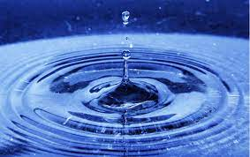
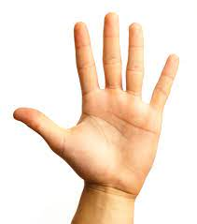
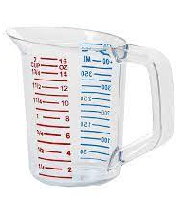
(أش 2:40).من كال بكفه المياه وقاس السماوات بالشبر

Slide 18
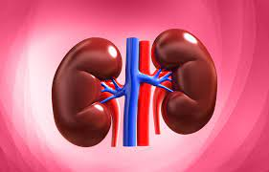
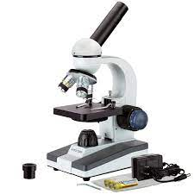
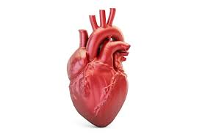

(ار 10:17). فاحص القلب مختبر الكلي

Slide 19
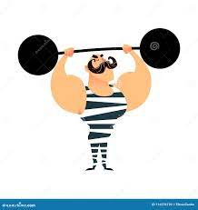
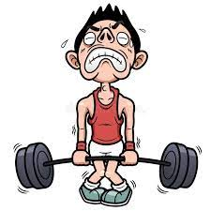

(يوئيل 10:3). ليقل الضعيف بطل أنا

Slide 20
Colour or Text!

Slide 21
أصفر

Slide 22
برتقالي

Slide 23
أحمر

Slide 24
أخضر

Slide 25
أزرق

Slide 26
رمادي

Slide 27
بنفسجي

Slide 28
أسود

Slide 29
فزورة!

Slide 30
1
2
3
4
5
6
7
9
8

Slide 31
Thank You
Mina Morcos Mina

